Slide 1
Krustal方法下的最小生成树

Slide 2
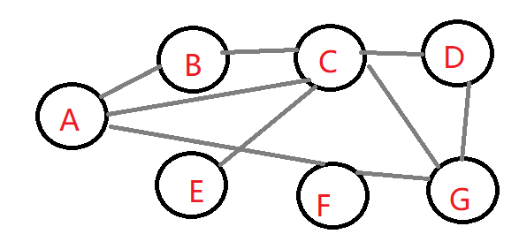
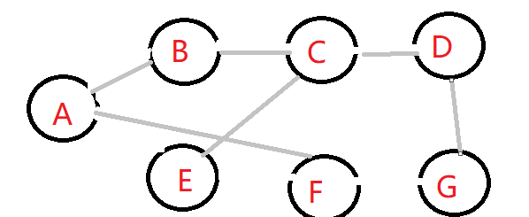
无向图
该无向图的一种生成树

Slide 3
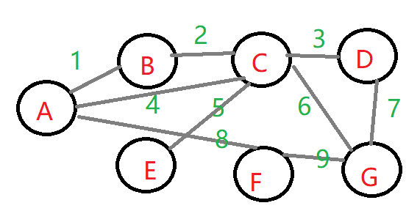
当无向图的边有了权值

Slide 4
在有权值的无向连通图中，所有边的权值总和最小的生成树，就是最小生成树。

Slide 5
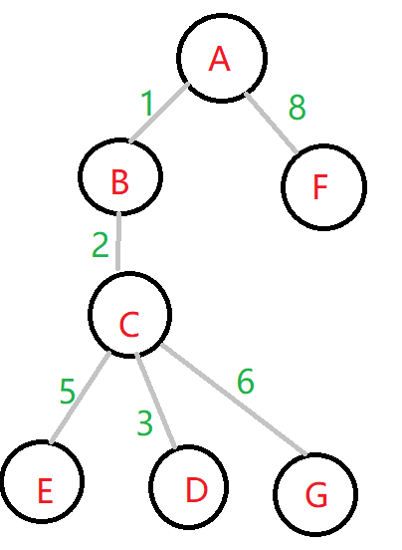
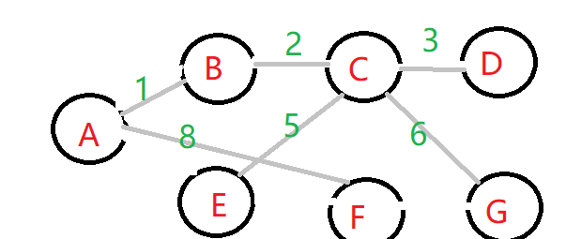
也可以把它变成我们更熟悉的样子
这就是刚刚我们带权值的无向连通图的最小生成树

Slide 6
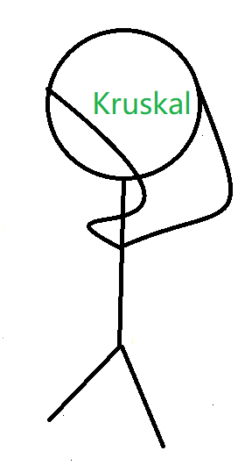

但权值无向连通图通常都长得比较混乱，想在其中找出它的最小生成树没那么简单
于是Kruskal同学灵机一动

Slide 7
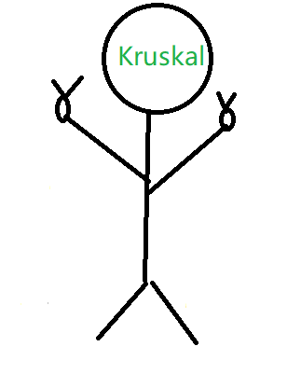
Kruskal的想法是，先把图里所有的边去掉，只留下节点，然后将带有权值的边先按权值从小到大排列好
再从最小的权值边开始，只要该边的出现在当前状况下是符合树的规范的，就让这个边出现
这样下去当遍历了所有的边后，节点连成的就是最小生成树了。

Slide 8
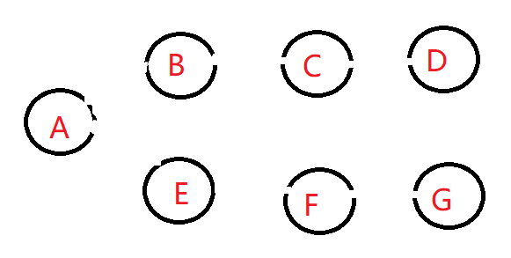
以刚刚的无向连通图为例我们来看一下过程
一、去掉所有的边，去掉去掉全部去掉

Slide 9
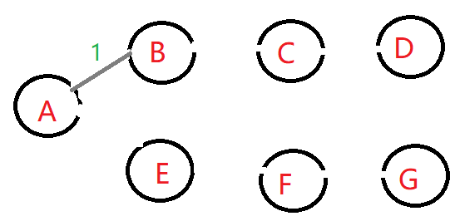
所以这条边又重新出现了
回想有边时候的无向图，权值最小的是A和B之间的那条边
显然A和B不在一个连通分量里
检查A和B是否在一个连通分量里
就是看A和B有没有被连起来，即从A出发能不能到达B

Slide 10
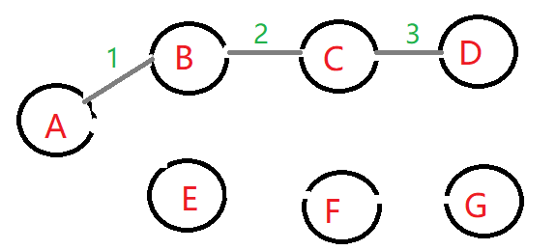
根据同样的步骤，我们可以在之后的两步分别把B和C，C和D连回来

Slide 11
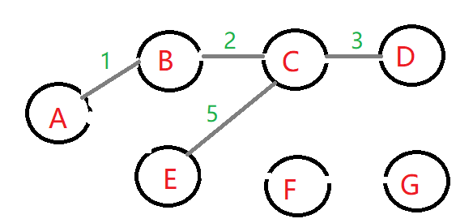
因此我们放弃“4”，寻找下一个。
发现“5”边两头的C和E并未已经在一起，所以连起来
继续按照从小到大的顺序遍历边，发现下一个应该是A和C之间的“4”边
然而我们发现，“4”边所连接的A和C已经被连在一起了

Slide 12

持续这个流程，我们就能得到整个最小生成树了
但这还只是人的思路，想把人的思路转换成计算机能理解的思路，还是有很多疑点要解决的

Slide 13
我们根据对刚才思路的分析，可以发现最小生成树的建立主要需要这三个步骤（其中后两个步骤循环往复）
排序
遍历
检测

Slide 14
第一个部分不多赘述，不管用什么排序方法，目的只有一个：
把无向图的边集合按权值升序排列出来

Slide 15
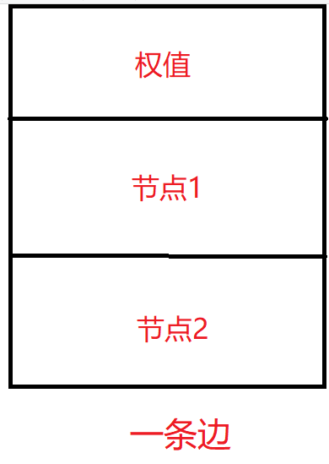
由于二三部分是一个整体过程，这里放在一起说明
遍历就是把排好序的边拿出来，但由于之后的鉴别部分，让我们存储边的时候不能只储存其权值，还要保存两头节点的信息
所以我们所用来排序、遍历与鉴别的边应该是这个样子的结构体

Slide 16
那么该如何判断一条边两头的节点是否已经连通了呢

Slide 17
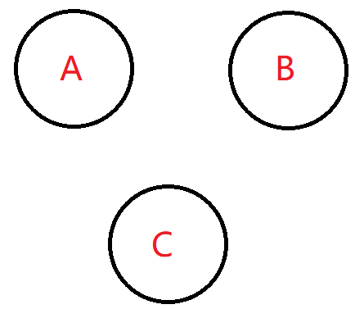
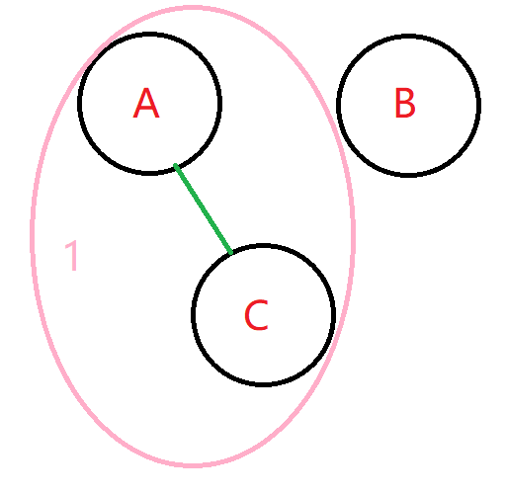
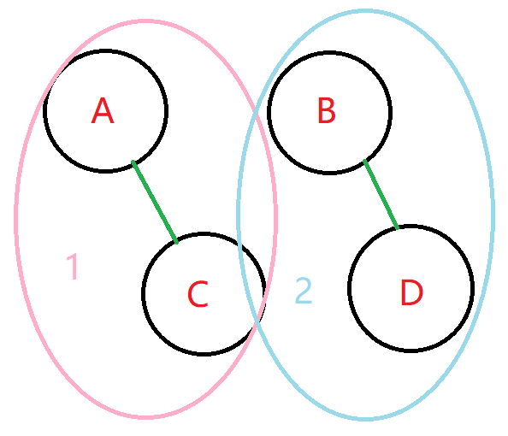
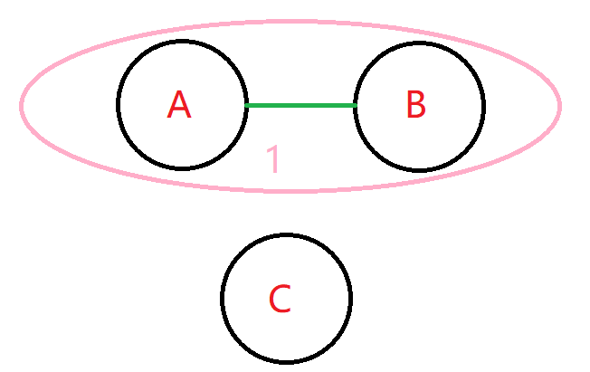
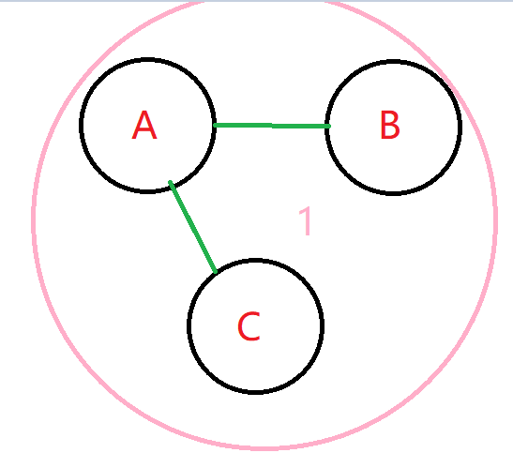
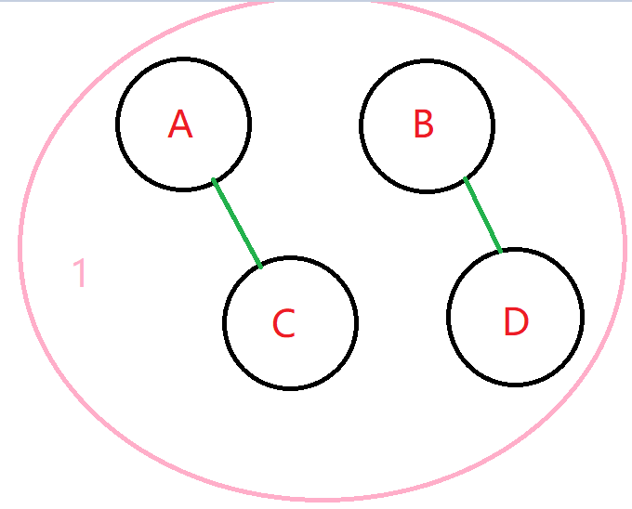
对于两个节点，在未互相连通时无非三种情况：
壹
A和B均未与任何其他节点连通，记为A、B均属于第零组
贰
A已与其他节点连通，记为隶属与第一组，而B未与其他任何节点连通，属于第零组
叁
A、B均与其他节点连通，记为A、C同属于第一组，B、D同属于第二组。
A、B设为一组，并根据目前已有组数设置组名
B加入A、C的第一组
B与所有和B共同隶属于第二组的一起加入第一组

Slide 18
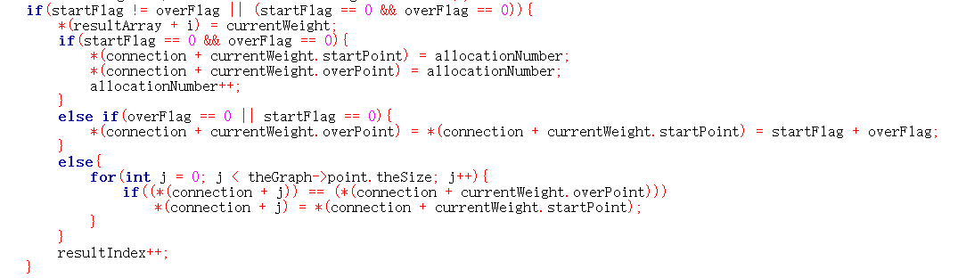
表现在代码上就是如下的样子：

Slide 19
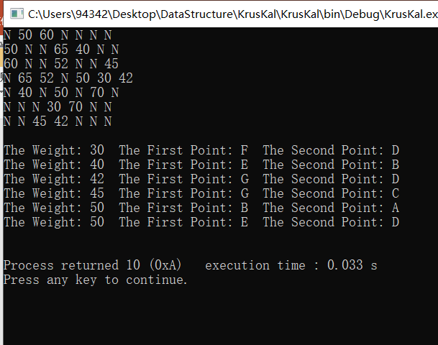
这是按书中例子构建的无向连通图所得出的最小生成树

